Slide 1
ULUSLARARASI TARIMSAL PAZARLAMA

Slide 2
ULUSLARARASI TARIMSAL PAZARLAMA
Uluslararası Tarımsal Pazarlama Kavram ve Anlayışındaki Gelişmeler
Pazarlama, alışveriş kavramı olarak, mülkiyet değişim yönü dikkate alındığında ve tarım ürünleri üretiminin de çok eskiden beri yapıldığı açıklığı ile tarımsal pazarlamanın geçmişinin çok eskiye dayandığı ifade edilebilir. Tarımsal üretime ilk geçiş, yerleşim ve şehirleşme olgusunu çıkarmış ve yerleşimle birlikte küçük tarım pazarları oluşturulmuştur. Her ne kadar tarımsal üretimde zati tüketim söz konusu olsa ve ticarette takas bulunsa da tarımsal ürünlerin yerel anlamda değişimi ortaya çıkmıştır.

Slide 3
ULUSLARARASI TARIMSAL PAZARLAMA
Tarımsal pazarlama, tarım ürünleri üretiminin geçmişi gereği eskidir; ancak, gelişen teknoloji kültür değişmeleri gibi faktörler de, bu yapıyı tarımsal işletmelerde de değiştirilmiştir. Böylece, günümüze gelinceye kadar tarımsal pazarlamada da değişmeler söz konusu olmuştur. Esas pazarlama bilimindeki değişmeler sanayinin başlamasından sonraki dönemde gerçekleşmiştir ki, pazarlama araçları ve yöntemleri bakımından bu aşamada tavan yapmıştır. Sanayi Devrimi ile 1850’li yıllarda ABD’de başlamış olan pazarlama kavram ve anlayışı, evrimsel değişme göstermektedir. Pazarlama kavramı ve anlayışı ülkeden ülkeye, sektörden sektöre, hatta aynı ülkede aynı sektör içinde farklı anlamda pazarlama uygulamalarına rastlamak mümkündür. Örneğin, Türkiye’de geleneksel ve modern perakendecilerin karmaşık olduğu ve perakendecilik kesiminde aynı anda klasik ve modern pazarlama anlayışına sahip olduğu görülmektedir. Hatta modern perakendecilik kesimi bile zaman zaman klasik pazarlama anlayışıyla hareket edebilmektedir. Bu nedenle pazarlama kavram ve anlayışındaki gelişmeler pazarlamadan çok yönetim felsefesi anlayışını ortaya koymaktadır. Bu çerçevede meydana gelen değişmeleri üretim ve pazarlama yönlü olarak inceleyebiliriz.

Slide 4
ULUSLARARASI TARIMSAL PAZARLAMA
Satış anlayışı ise, üreticiler, tüketicilerin ilgisini çekmek için önemli bir çaba göstermediği sürece tüketicilerin ya hiç ya da yeterince mal almayacağı varsayımına dayanır. Üreticiler bu anlayışla, tüketicilerin çok gerekli olmayan şeyleri satın almaya karşı direndikleri, çeşitli satış geliştirme araçlarıyla daha fazla satın almaya ikna edilebilecekleri ve örgütün müşteri çekmek ve tutmak için satış yönlü güçlü bir örgüt kurması düşüncesi dışında kalır ki, bu baskılı ve agresif satış yöntemlerinin uygulandığı klasik pazarlama anlayışıdır. Klasik pazarlama anlayışında amaç ve hedef satış hacmini artırarak kar elde etmektir. Bunun için kullanılan araç ise tutundurma, reklam ve özellikle kişisel satış, çıkış noktası ya da odak ise tüketiciler olmayıp, firmalar malların satın alındığını değil satıldığını varsayarlar. Amaç talebi arza boyun eğdirmektir

Slide 5
ULUSLARARASI TARIMSAL PAZARLAMA
Modern pazarlama anlayışı çerçevesinde pazarlamanın örgütsel yapısı da değişmiştir. Birçok işletmede kullanılan ticaret müdürlüğü, satış müdürlüğü gibi pozisyonlar yerine tüm pazarlama fonksiyonlarını bir şemsiye altında toplayan pazarlama müdürlüğü veya pazarlama genel müdür yardımcılığı gibi mevkiler oluşturulmuştur. Satış müdürlüğü de pazarlama müdürlüğünün altında çalışır. Bu anlayışta tüketici örgüt şemasının en üstünde yer alır. Neyin üretileceğine yöneticiler değil tüketici karar verir. Satış anlayışı (klasik pazarlama)ile pazarlama anlayışı (modern pazarlama) arasındaki farkları şu şekilde sıralayabiliriz.

Slide 6
ULUSLARARASI TARIMSAL PAZARLAMA

Slide 7
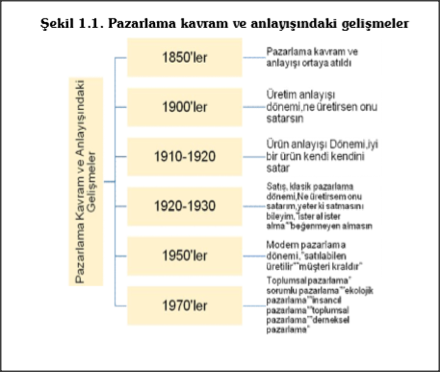
ULUSLARARASI TARIMSAL PAZARLAMA

Slide 8
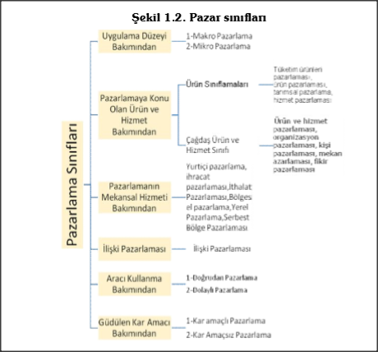
ULUSLARARASI TARIMSAL PAZARLAMA

